Slide 1

计算机程序设计1
第五章 函数
张雷 leizhang@cuc.edu.cn
中国传媒大学
计算机与网络空间安全学院

Slide 2
内容提要
函数定义、函数调用、函数原型、函数返回值
难点：函数的参数传递与返回值
全局变量、自动变量、静态变量、寄存器变量
难点：变量的作用域与存储类型
结构设计与模块化

Slide 3
程序设计的艺术
“事无巨细”，“事必躬亲”
管理学的观点是极其排斥这种做法的，认为:工作必须分工，各司其职
其中的思想，在程序设计里也适用
C语言为程序的结构提供了两样武器
函数和模块
函数（function）是结构设计的最基本单位
“一个程序应该是轻灵自由的，它的子过程就象串在一根线上的珍珠。”
Geoffrey James的《编程之道》

Slide 4
数学函数(1)
一个变量
二个变量
……
N个变量
自变量与
因变量的关系
一个变量
二个变量
……
N个变量

Slide 5
数学函数(2)
关系
集合A
集合B

Slide 6
程序设计中的函数
程序设计中的函数不局限于计算
计算类，如打印阶乘表的程序……
判断推理类，如排序、查找……
其他逻辑上的功能点

Slide 7
用函数解决问题的要点
分而治之
函数把较大的任务分解成若干个较小的任务，并提炼出公用任务
复用
程序员可以在其他函数的基础上构造程序，而不需要从头做起
信息隐藏
设计得当的函数可以把具体操作细节对程序中不需要知道它们的那些部分隐藏掉，从而使整个程序结构清楚

Slide 8
C中的函数(Function)
说明:
一个源程序文件由一个或多个函数组成。
一个C程序由一个或多个源程序文件组成。
C程序的执行从main函数开始，调用其他函数后流程回到main函数，在main函数中结束整个程序运行。
所有函数都是平行的，即函数定义时是互相独立的，一个函数并不从属于另一个函数。

Slide 9
函数的分类
标准函数，即库函数
目前为止，我们所学习的printf()、scanf()等都是ANSI C标准定义的库函数。任意符合ANSI C的编译器，不管它支持什么平台，都必须提供这些函数供用户使用。
用户自定义函数
用户按自己的意愿编写自己的函数，完成人员功能。

Slide 10
函数的定义
变量必须先定义，后使用。函数也一样。
函数定义的语法如下：
返回值类型 函数名(类型 参数1, 类型 参数2, …… ) { 函数体 return 表达式; }
返回值类型与return语句配合
当函数执行到return语句时，就中止函数的执行，返回到调用它的地方
函数名的命名规则和变量名的命名规则一致。
函数的返回值是通过函数中的 return 语句获得的。

Slide 11
函数定义（definition）
如果没有参数，可以用void注明
其形如：
如果不需要返回值，则应该用void定义返回值类型
其形如：
函数内部可以定义只能由该函数自己使用的变量，称内部变量。
参数表里的变量也是内部变量
int Func(void)
{
…
}
int Func()
{
…
}
void Func(int i, float f)
{
…
}

Slide 12
函数参数
函数参数:
形参( 形式参数 ):
在定义函数时，定义函数名后面括号中的变量名
实参( 实际参数 ):
在主调函数中调用一个函数，调用函数名后面括号中的参数(或表达式)
形参
实参
main()
{
int a = 12;
int b = 24;
int ave;
ave = Average(a, b);
printf(……);
}
int Average(int x, int y)
{
int result;
result = (x + y) / 2;
return result;
}
数据传递
执行顺序

Slide 13
函数调用（call）
从实参到形参是单向值传递
调用时会把实参的值分别复制给形参，这个过程就是值传递。
调用函数时，必须提供所有的参数（且必须是已赋值的）
提供的参数个数、类型、顺序应与定义时相同
实际参数
形式参数

Slide 14
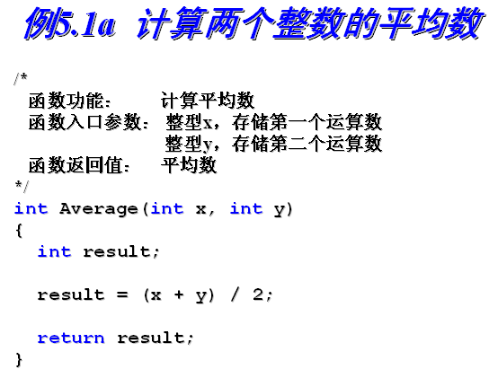
对函数接口加以注释说明
/* 函数功能：实现××××功能
函数参数：参数1，表示×××××
参数2，表示×××××
函数返回值： ×××××
*/
返回值类型 函数名(参数表)
{ 函数体 return 表达式;
}

Slide 15
例5.1a 计算两个整数的平均数
/*
函数功能： 计算平均数
函数入口参数： 整型x，存储第一个运算数
整型y，存储第二个运算数
函数返回值： 平均数（整形）
*/
int Average(int x, int y)
{
int result;
result = (x + y) / 2;
return result;
}

Slide 16
例5.1b 使用了Average函数的main()
main()
{
int a = 12;
int b = 24;
int ave;
ave = Average(a, b);
printf(……);
}
int Average(int x, int y)
{
int result;
result = (x + y) / 2;
return result;
}
main()
{
int a = 12;
int b = 24;
int ave;
ave = Average(a, b);
printf("Average of %d and %d is %d.\n",
a, b, ave);
}
数据传递
执行顺序

Slide 17
函数调用（call）
有返回值时
函数调用可以放到一个数值表达式中
如
c = max(a,b);
也可作为另一个函数调用的参数
如
c = max(max(a,b),c);
printf("%d\n", max(a,b));
无返回值时
函数调用可直接作为表达式
如
display(a,b);
返回值 = 函数名(实参表列);
函数名(实参表列);

Slide 18
函数原型（prototype）
调用一个函数之前，先要对其返回值类型、函数名和参数进行声明（declare）
有助于编译器进行类型检查
声明时不要省略参数以及返回值的类型

Slide 19
例5.1
#include <stdio.h>
/ /*声明Average()函数*/
main()
{
int a = 12;
int b = 24;
int ave = Average(a, b);
printf("Average of %d and %d is %d.\n", a, b, ave);
}
/*
函数功能： 计算平均数
函数入口参数： 整型x，存储第一个运算数
整型y，存储第二个运算数
函数返回值： 平均数
*/
int Average(int x, int y)
{
int result;
result = (x + y) / 2;
return result;
}
int Average(int x, int y);

Slide 20
例5.1
#include <stdio.h>
/*
函数功能： 计算平均数
函数入口参数： 整型x，存储第一个运算数
整型y，存储第二个运算数
函数返回值： 平均数
*/
main()
{
int a = 12;
int b = 24;
int ave = Average(a, b);
printf("Average of %d and %d is %d.\n", a, b, ave);
}
int Average(int x, int y)
{
int result;
result = (x + y) / 2;
return result;
}
当返回值为整型或者函数定义在函数调用前面时，可以省略原型

Slide 21
函数的嵌套调用
在被调函数中，又调用了函数----嵌套调用
main()
{
…
…
a();
}
a 函数
{
b();
…
return;
}
b函数
{
…
…
return;
}
③
①
②
④
⑥
⑦
⑤

Slide 22
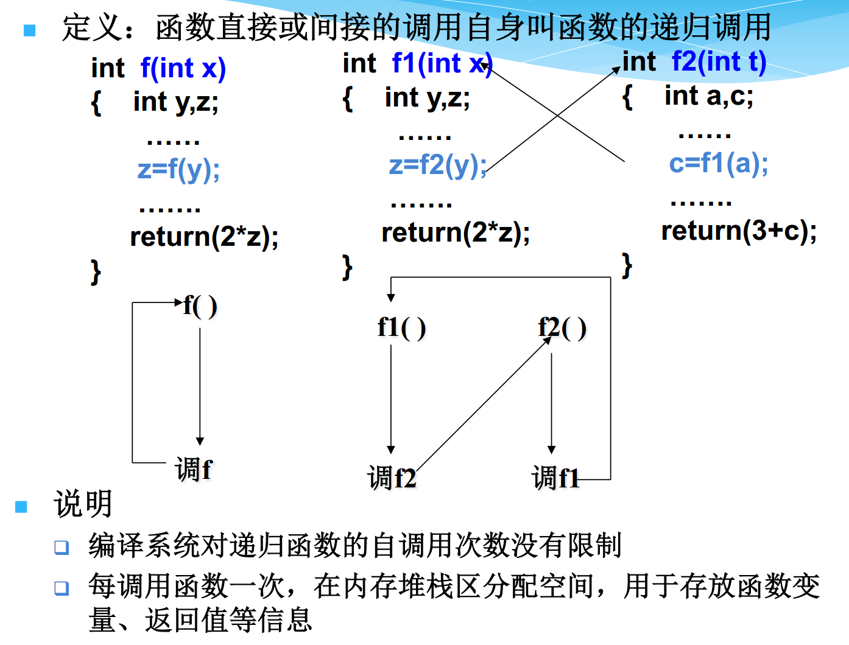
函数的递归调用

Slide 23
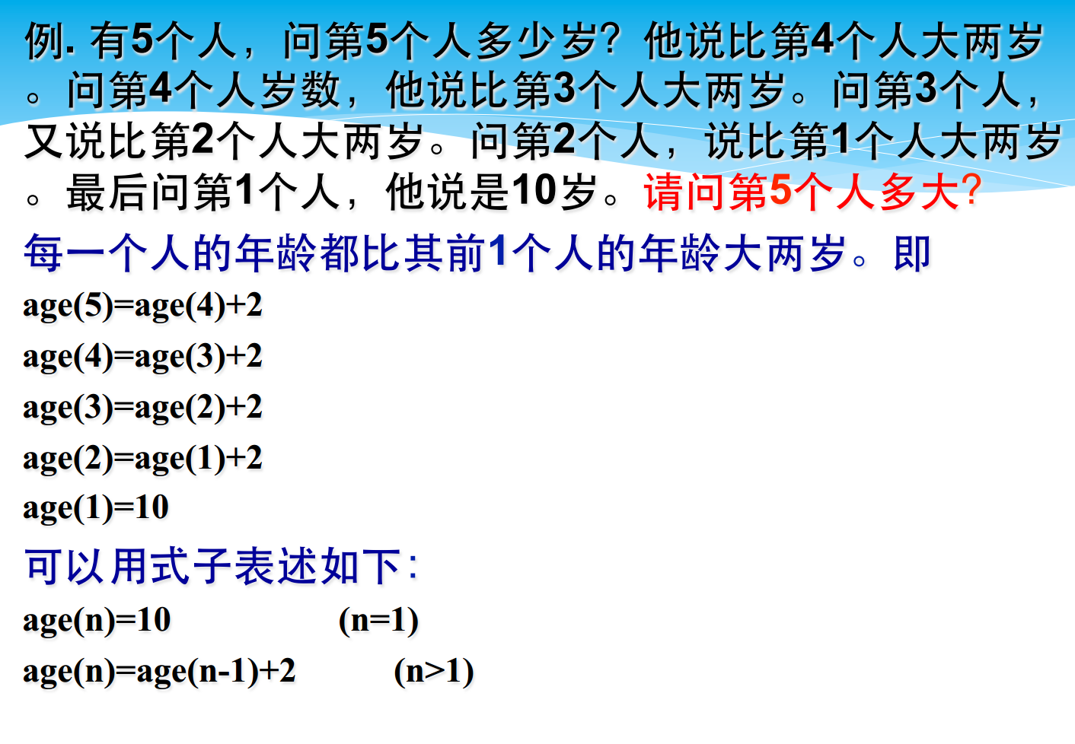

Slide 24
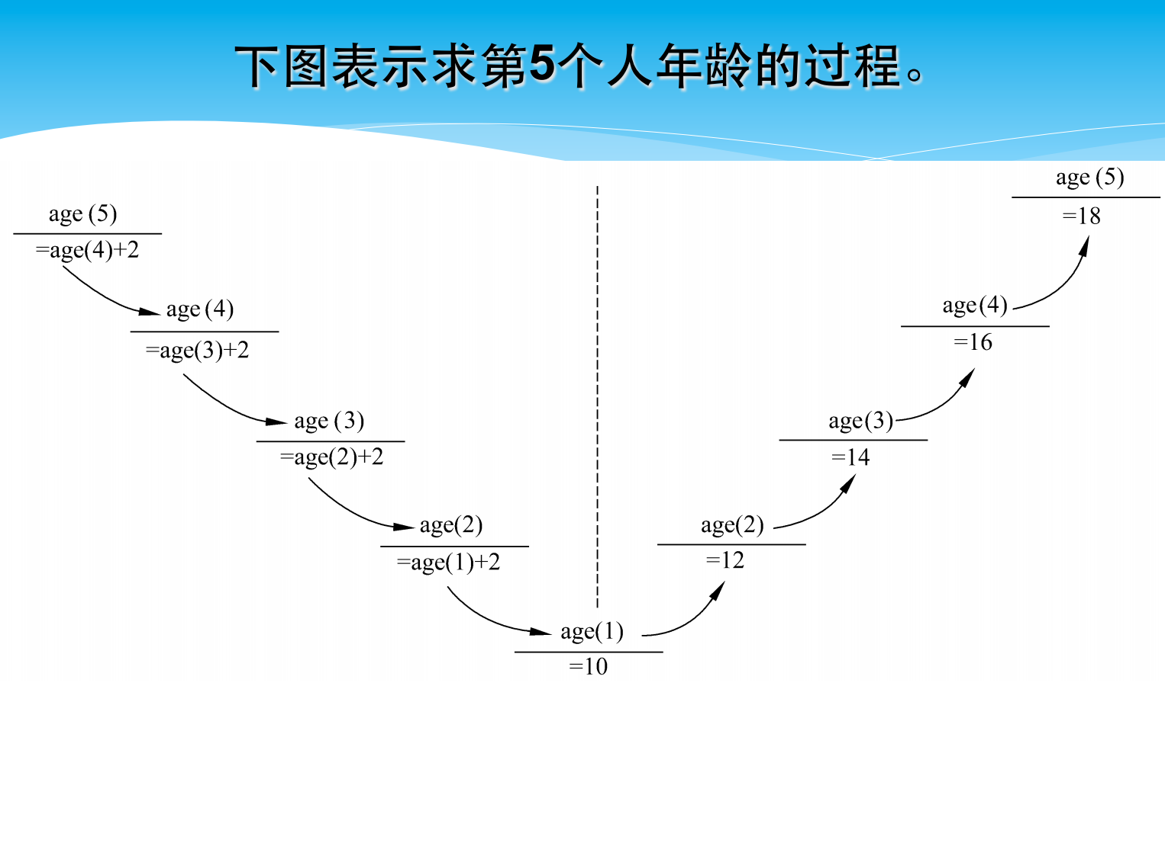

Slide 25
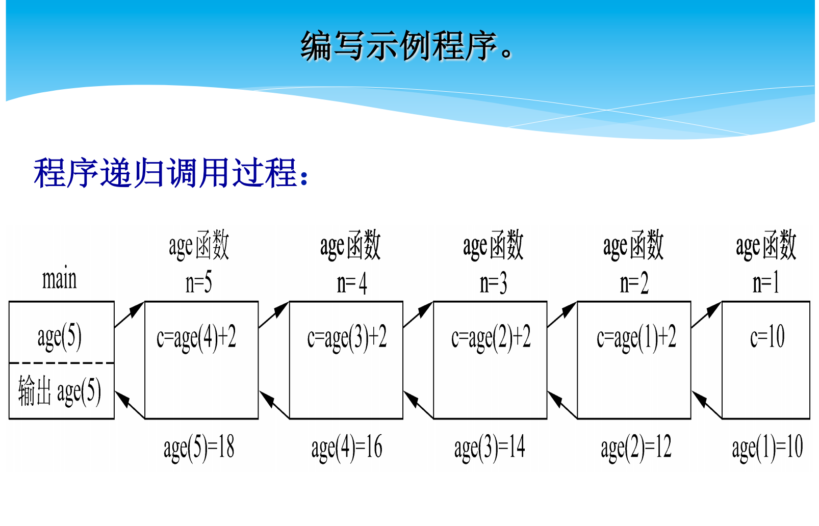

Slide 26
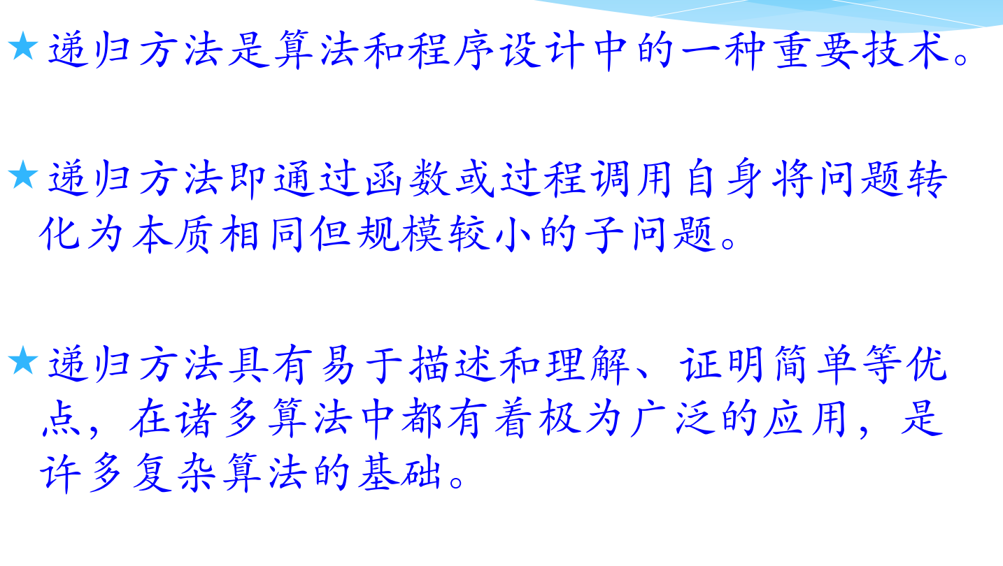

Slide 27
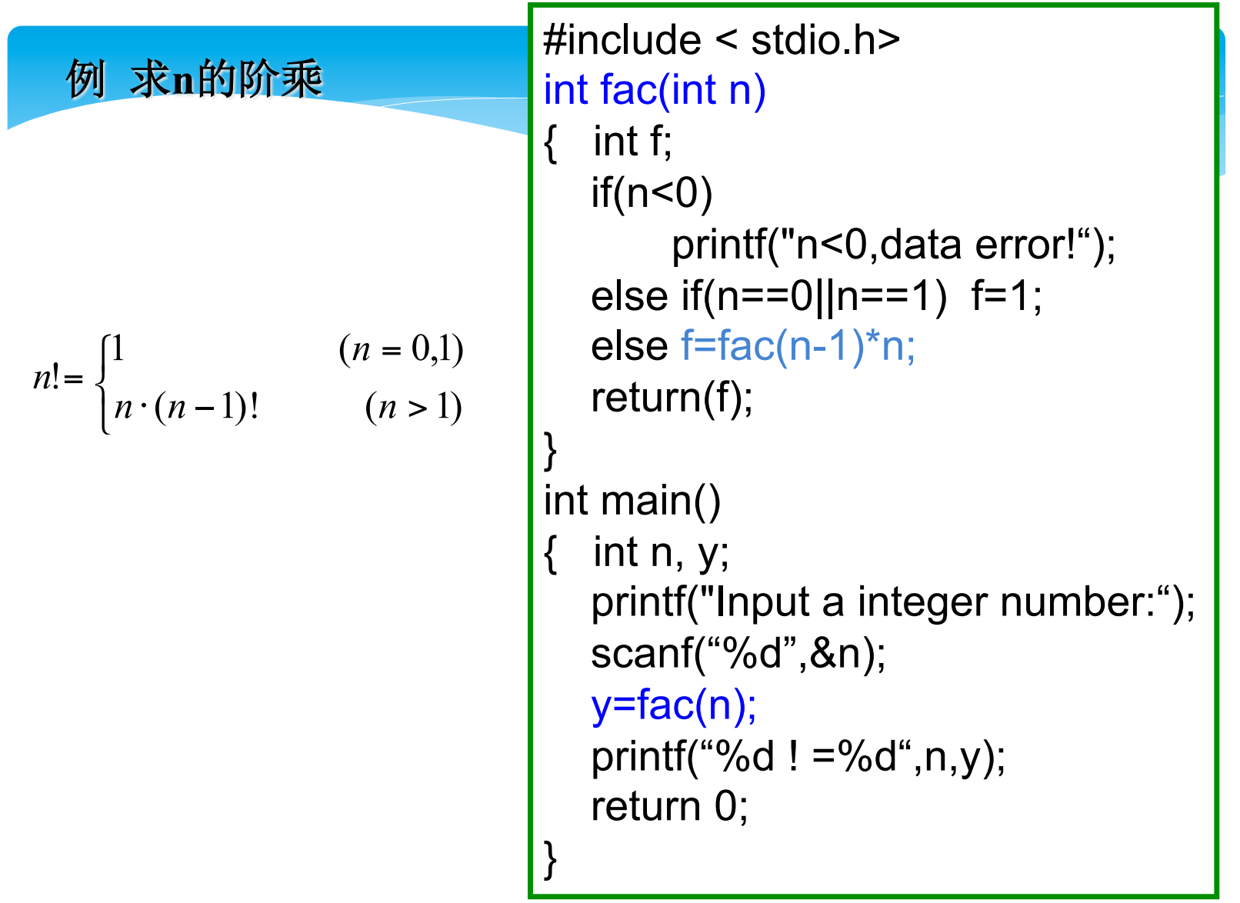

Slide 28
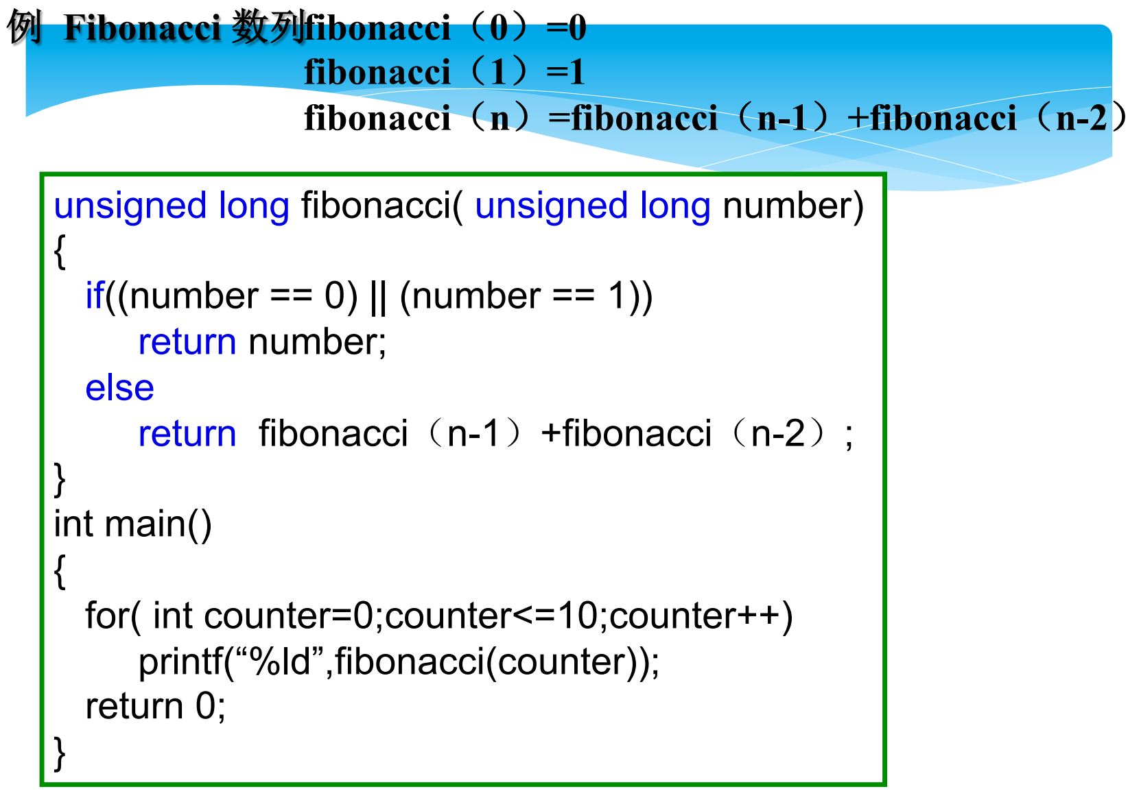

Slide 29
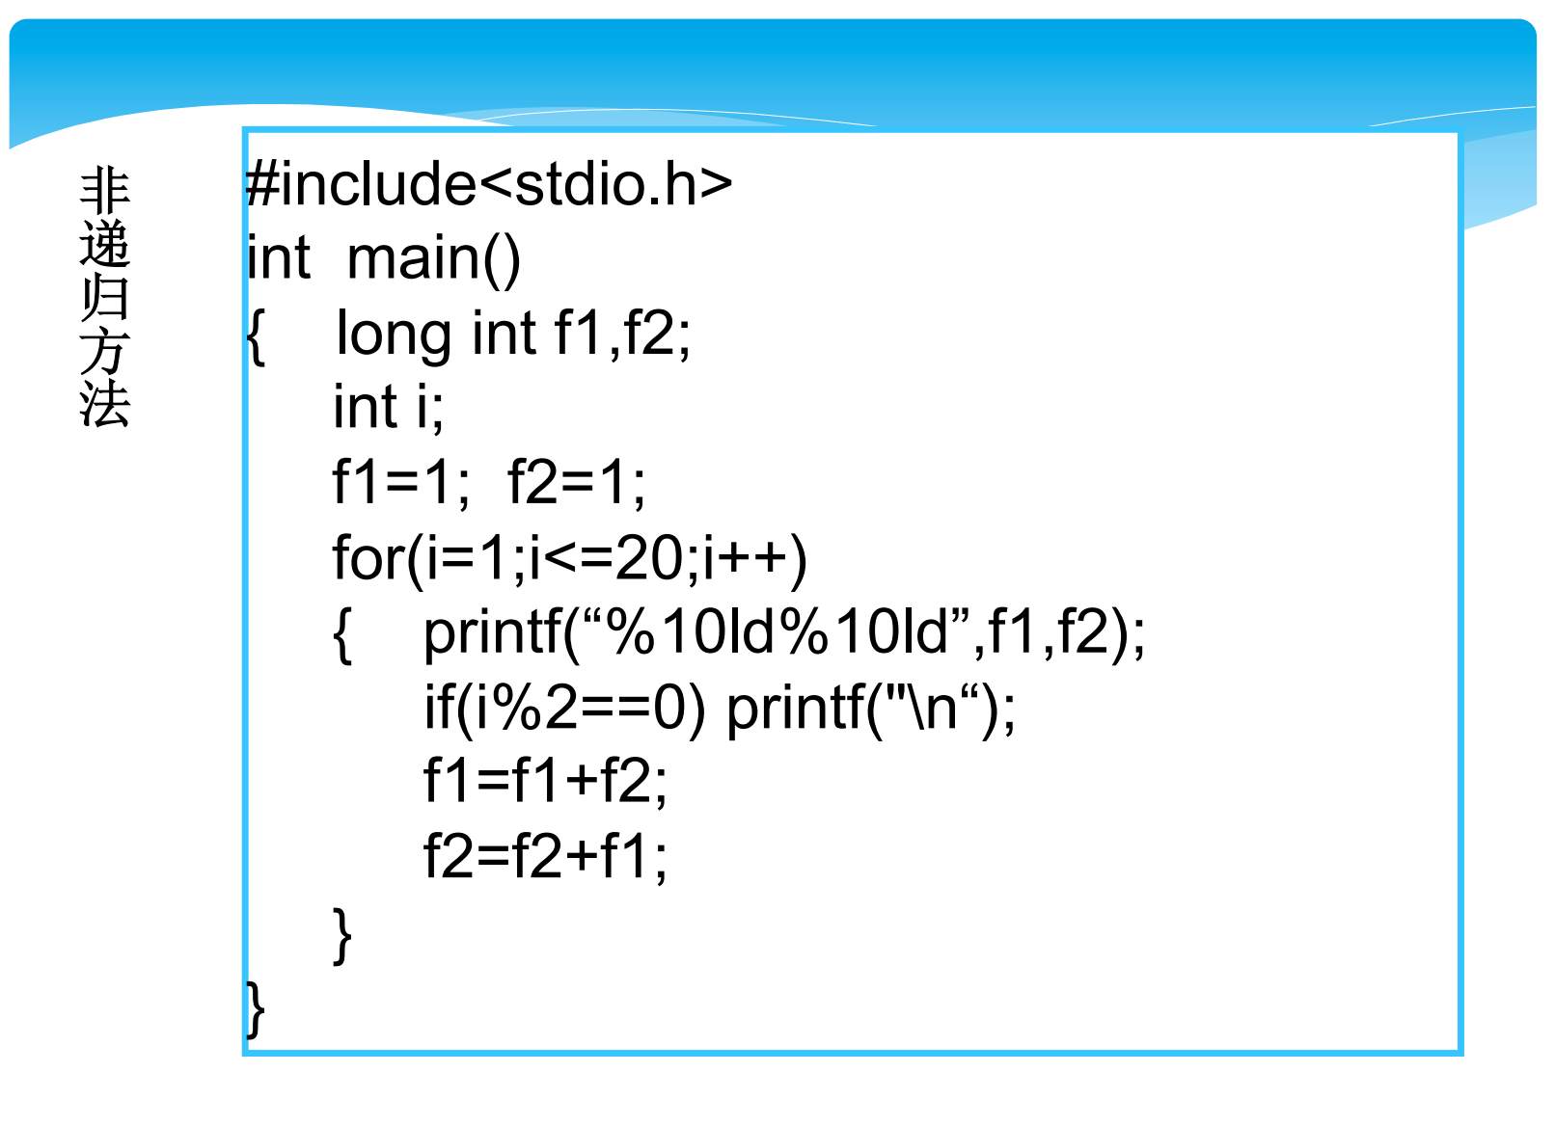

Slide 30
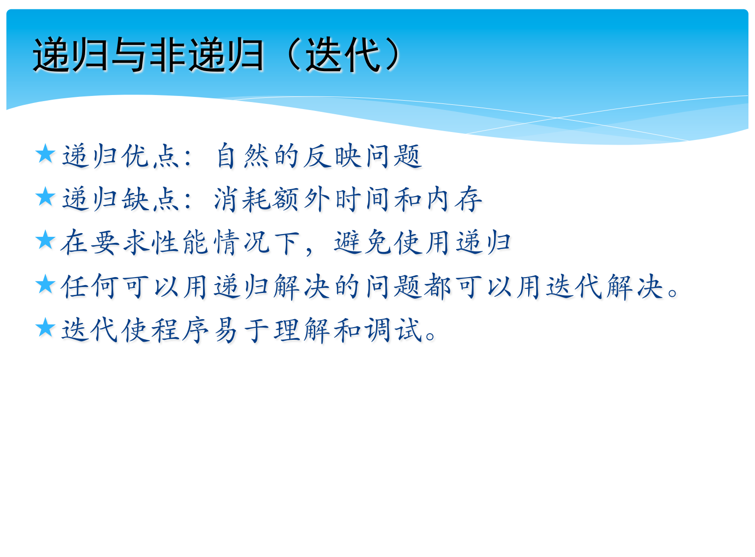

Slide 31
函数与类型
C语言规定：
返回表达式的类型必须能转换到函数定义头部的返回值类型。执行返回语句时，表达式求出的值先转换到函数头部要求的类型，以转换的结果作为实际返回值。举例来说，在下面的函数定义里，return语句求出表达式的值之后就需要做类型转换：
int fun(int m)
{
return 3.14159*m;
}

Slide 32
函数与类型
要求每个实参的值应该能转换到函数参数表里规定的类型。如果某个实参的类型与函数的要求不一致，首先转换该实参求出的值，而后将得到的结果送给函数。
例如，对上面的函数fun，下面调用中也要做类型转换：
x=fun(3.09);

Slide 33
命名规则
在Linux/Unix平台
习惯用function_name
本书采用Windows风格函数名命名
用大写字母开头、大小写混排的单词组合而成
FunctionName
变量名形式
“名词”或者“形容词+名词”
如变量名oldValue与newValue等
函数名形式
“动词”或者“动词+名词”（动宾词组）
如函数名GetMax()等

Slide 34
主函数main
main的返回值规定为int。这个返回值在程序结束时送给外部。程序外部（如操作系统）可用这个值
一般用返回0表示程序正常结束，其他值表示出错
main以外的函数只有被调用时才会执行
不允许调用main
int main () { /*一般写法*/
... ...
return 0;
}

Slide 35
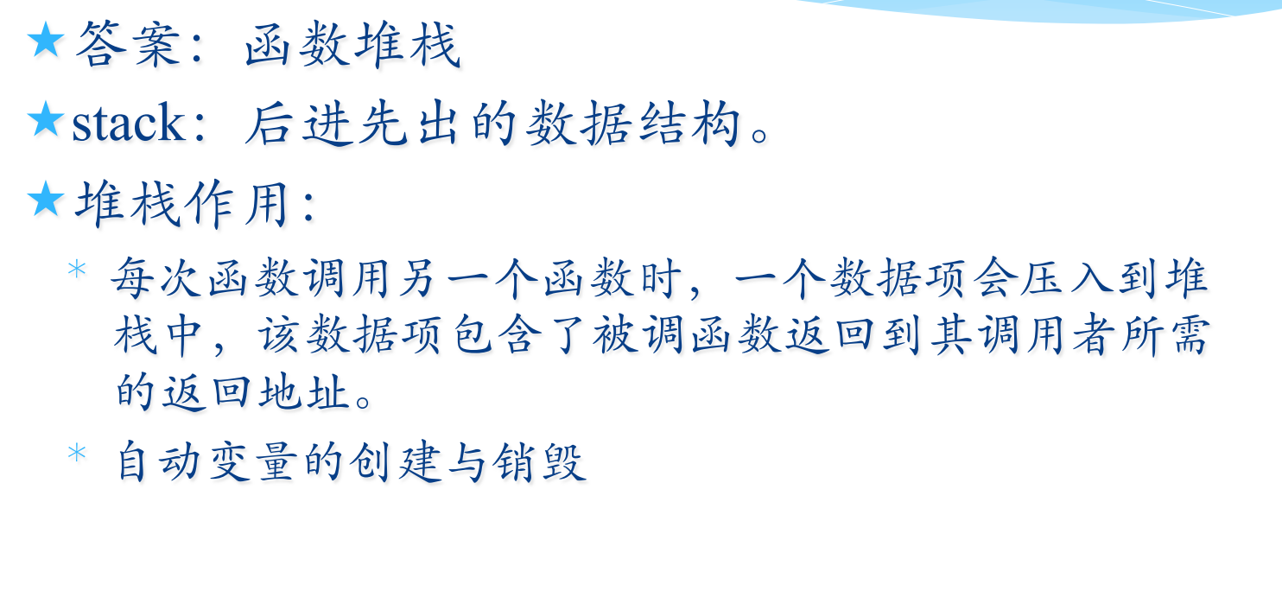
函数究竟怎样调用的？

Slide 36
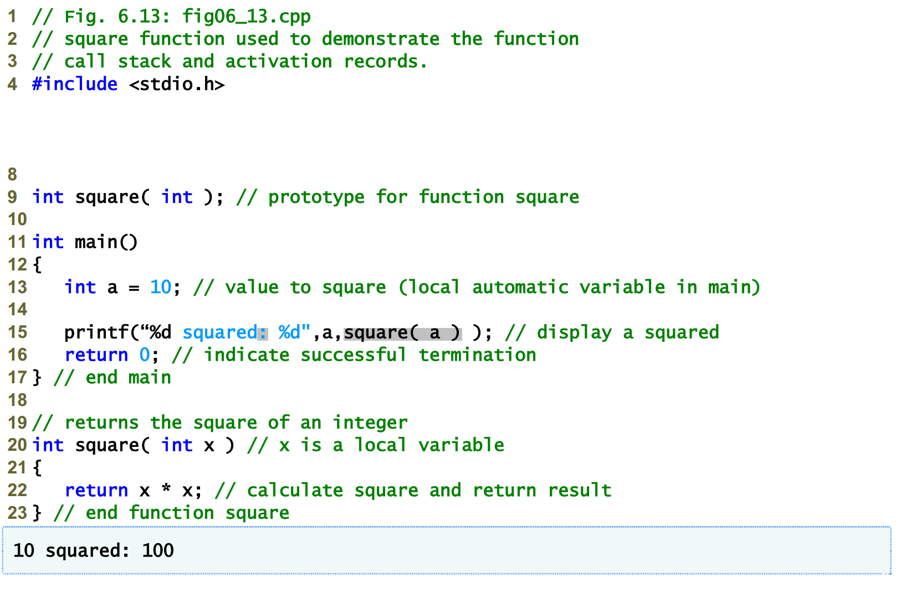

Slide 37
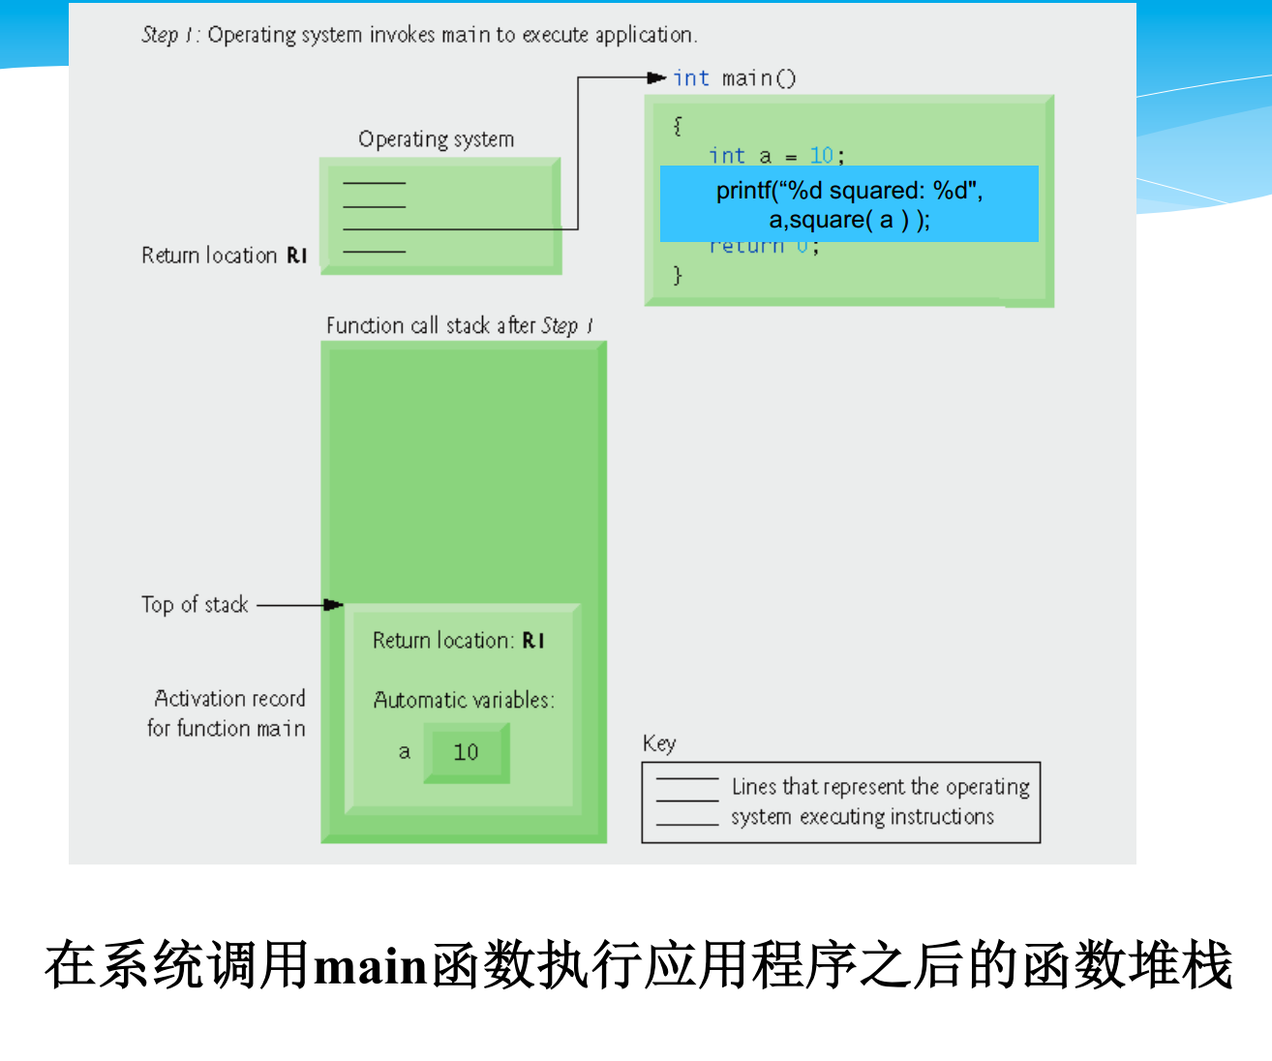

Slide 38
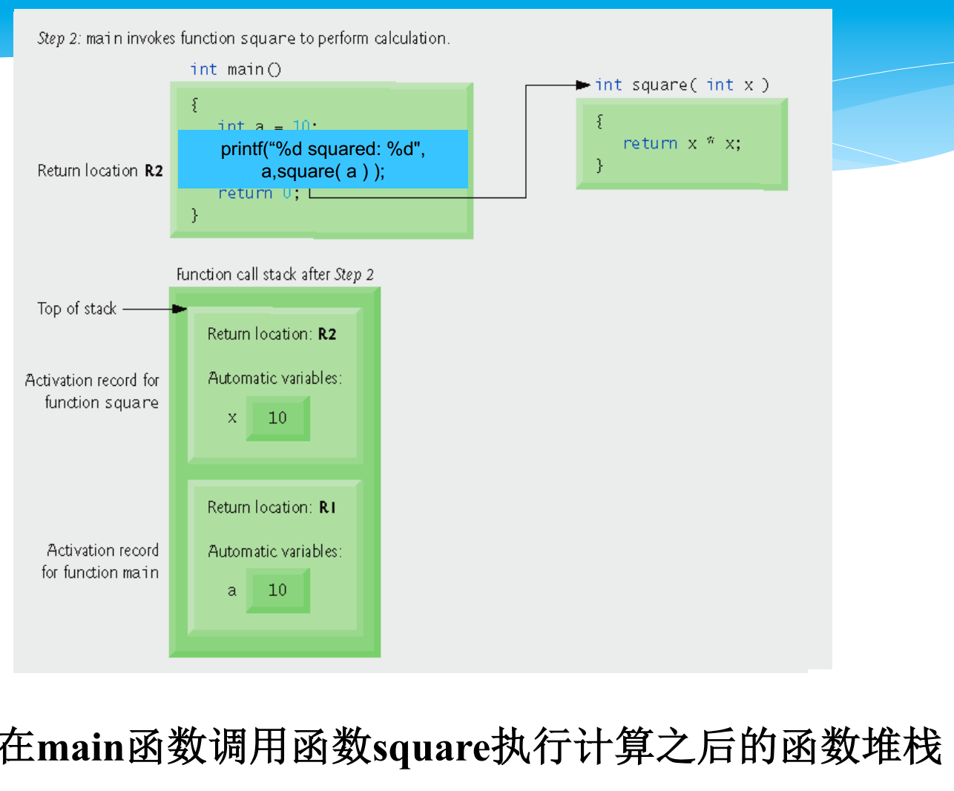

Slide 39
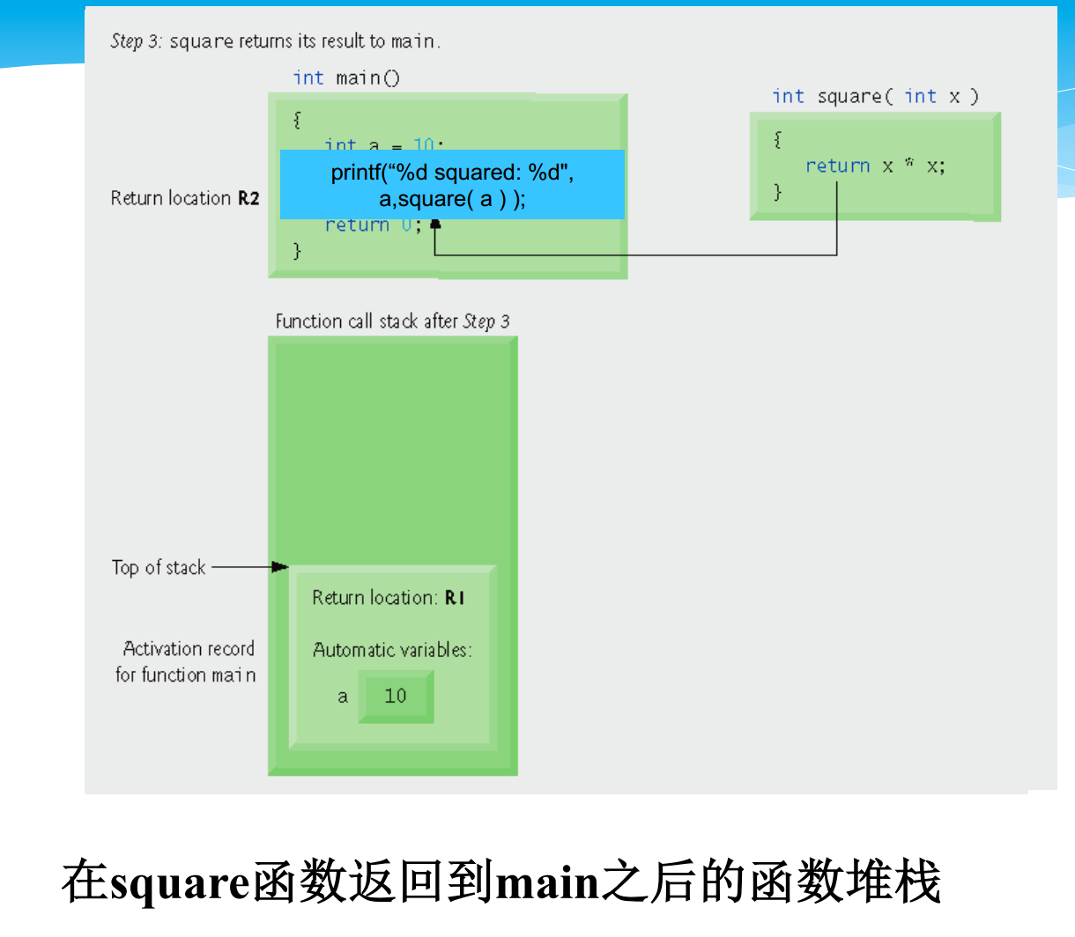

Slide 40
变量的作用域
指在源程序中定义变量的位置及其能被读写访问的范围
分为
局部变量（Local Variable）
全局变量(Global Variable )

Slide 41
局部变量
局部变量
在语句块内定义的变量
形参也是局部变量
特点
定义时不会自动初始化，除非程序员指定初值
进入语句块时获得内存，仅能由语句块内语句访问，退出语句块时释放内存，不再有效
并列语句块各自定义的同名变量互不干扰

Slide 42
全局变量
全局变量
在所有函数之外定义的变量
特点
在程序中定义它的位置以后都有效
在定义点之前或在其他文件中引用，应该进行如下声明：
extern 类型名 变量名;
从程序运行起即占据内存，程序运行过程中可随时访问，程序退出时释放内存
使函数之间的数据交换更容易，也更高效
但是并不推荐使用，尽量少用
因为谁都可以改写全局变量，所以很难确定是谁改写了它

Slide 43
例5.7
#include <stdio.h>
int global; /*定义全局变量*/
void GlobalPlusPlus(void);
main()
{
global = 1;
printf("Before GlobalPlusPlus(), it is %d\n", global);
GlobalPlusPlus();
printf("After GlobalPlusPlus(), it is %d\n", global);
}
/* 函数功能： 对全局变量global加1，并打印加1之前与之后的值
函数入口参数： 无
函数返回值： 无
*/
void GlobalPlusPlus(void)
{
printf("Before ++, it is %d\n", global);
global++;
printf("After ++, it is %d\n", global);
}
全局变量在程序员不指定初值的情况下自动初始化为零，在此初始化为0
Before GlobalPlusPlus(), it is 1
Before ++, it is 1
After ++, it is 2
After GlobalPlusPlus(), it is 2

Slide 44
例5.8
#include <stdio.h>
void GlobalPlusPlus(void);
main()
{
int global = 1;
printf("Before GlobalPlusPlus(), it is %d\n", global);
GlobalPlusPlus();
printf("After GlobalPlusPlus(), it is %d\n", global);
}
/* 函数功能： 对局部变量global加1，并打印加1之前与之后的值
函数入口参数： 无
函数返回值： 无
*/
void GlobalPlusPlus(void)
{
int global = 1;
printf("Before ++, it is %d\n", global);
global++;
printf("After ++, it is %d\n", global);
}
Before GlobalPlusPlus(), it is 1
Before ++, it is 1
After ++, it is 2
After GlobalPlusPlus(), it is 1

Slide 45
变量的存储类型
指数据在内存中存储的方式
即编译器为变量分配内存的方式，它决定变量的生存期
动态存储
根据需要临时分配存储空间，离开即释放
静态存储
在程序运行期间分配固定的存储空间不释放
程序区
静态存储区
全局变量、
静态变量
动态存储区
形参、自动变量、函数调用的现场等

Slide 46
自动变量 （auto ）
“自动”体现在
进入语句块时自动申请内存，退出时自动释放内存
标准定义格式
auto 类型名 变量名;
动态局部变量
缺省的存储类型
不初始化时，值是随机不确定的

Slide 47
静态变量（static）
一般的内部变量
在函数退出后失效，再次进入函数，变量值重新初始化
静态变量
在变量类型前面用static修饰
static int i;
变量的值可以保存到下次进入函数，使函数具有记忆功能

Slide 48
例5.9
#include <stdio.h>
void Func(void);
main()
{
int i;
for (i=0; i<10; i++)
{
Func();
}
}
/* 函数功能： 打印被调用的次数
函数入口参数： 无
函数返回值： 无
*/
void Func(void)
{
int times = 1; /*普通变量*/
printf("Func() was called %d time(s).\n", times++);
}
Func() was called 1 time(s).
Func() was called 1 time(s).
Func() was called 1 time(s).
Func() was called 1 time(s).
Func() was called 1 time(s).
Func() was called 1 time(s).
Func() was called 1 time(s).
Func() was called 1 time(s).
Func() was called 1 time(s).
Func() was called 1 time(s).

Slide 49
例5.9
#include <stdio.h>
void Func(void);
main()
{
int i;
for (i=0; i<10; i++)
{
Func();
}
}
/* 函数功能： 打印被调用的次数
函数入口参数： 无
函数返回值： 无
*/
void Func(void)
{
static int times = 1; /*静态局部变量*/
printf("Func() was called %d time(s).\n", times++);
}
Func() was called 1 time(s).
Func() was called 2 time(s).
Func() was called 3 time(s).
Func() was called 4 time(s).
Func() was called 5 time(s).
Func() was called 6 time(s).
Func() was called 7 time(s).
Func() was called 8 time(s).
Func() was called 9 time(s).
Func() was called 10 time(s).

Slide 50
静态变量
静态变量和全局变量都是静态存储类型
自动初始化为0
从静态存储区分配，生存期为整个程序运行期间
但作用域不同
程序区
静态存储区
全局变量、
静态变量
动态存储区
形参、自动变量、函数调用的现场等

Slide 51
寄存器变量（register）
寄存器
CPU的内部容量很有限、但速度极快的存储器
使用频率比较高的变量声明为register ，可以使程序更小、执行速度更快
register 类型名 变量名;
register int i;
现代编译器有能力自动把普通变量优化为寄存器变量，并且可以忽略用户的指定，所以一般无需特别声明变量为register

Slide 52
5.5 预处理
C程序编译的过程细分，可分为三步：预处理，编译，连接。

Slide 53
预处理程序是C系统的一部分，处理源程序的预处理命令行，产生修改后的源程序。
“预处理”在编译之前进行，根据源代码中的预处理指令，在后台调整源代码。编译器编译的都是经过预处理的代码。
第一个非空白字符是 # 的行就是预处理命令行。
预处理程序包括以下几种：
1、文件包含命令
2、宏定义与宏替换
3、条件保留命令

Slide 54
1、文件包含命令
把指定文件内容包含到当前源文件
#include <文件名> 形式1
#include "文件名" 形式2
形式1用于包含系统头文件，预处理程序到指定目录找文件（通常指定几个系统文件目录）。这通常就是一个叫“include”的目录。
形式2用于包含自己的文件。预处理程序先在源文件所在的目录里找，找不到时再到指定目录中去找。

Slide 55
处理过程：
在文件系统中查找指定的文件，如果找到，就用找到的文件的内容替换该命令行。被包含文件里如有预处理行也会处理。
前面实例都用包含命令，引进标准头文件（.h 扩展名），它们在系统子目录里（目录名为 include或h），内容是标准函数原型、系统使用的符号常量定义等。
注意：写程序时一定要包含必要的系统头文件。
包含这种文件相当于在源文件中写这些函数原型，使编译程序能正确完成对标准库函数调用的处理。

Slide 56
2、宏定义与宏替换
#define开始，两种形式：
1）简单宏定义；
2）带参数宏定义；
简单宏定义，形式：
作用：
为宏名字定义替代，由整个替代正文构成。
替代正文可以是任意正文序列，到换行为止。
#define 宏名字 替代正文

Slide 57
人们也用这种方式定义符号常量。
#define NUM 30
替代正文可以写任何东西。若定义：
#define SLD static long double
程序中的：
SLD x=2.4, y=9.16;
替换后变成：
static long double x=2.4, y=9.16;
#define NOSTOP while(1)
预处理程序做正文替换，替代正文可以是任何东西。

Slide 58
带参数宏定义，形式：
说明：
宏名字与括号间不能有空格，逗号分隔的标识符看作参数。替换正文为任意正文序列。
使用形式与函数调用类似（但本质不同），以类似参数的形式给出宏参数的替代段，用逗号分隔，称为宏调用。
举例：
#define min(A,B) ((A)<(B)?(A):(B))
z = min(x+y, x*y);
#define 宏名字(参数列表) 替代正文

Slide 59
宏调用的替换分两步展开：先用各实参替代宏定义替代正文里的参数；再将代换的结果代入宏调用位置。
#define min(A,B) ((A)<(B)?(A):(B))
z = min(x+y, x*y);
预处理中将被展开为：
z = ((x+y)<(x*y) ? (x+y) : (x*y));

Slide 60
使用带参宏与调用函数的意义不同。程序加工中在“当地”展开。程序执行中并没有调用动作，
宏定义/调用中没有类型问题。一个宏能否使用/使用中发生什么/能否得到预期效果，完全看展开后的情况。
注意：宏展开可能引起参数多次计算。如：
z = min(n++, m++); 展开后的形式是：
z = ((n++) < (m++)?(n++):(m++))
替代正文各参数和整段应括起，避免出错。例：
#define square(x) x * x
在特定环境下可能出问题，例如：
z = square(x + y);

Slide 61
使用宏定义应注意：
带参宏的展开可避免函数调用开销，但使程序变长。
复杂宏定义展开后出错很难定位。
应谨慎使用宏。
写宏定义的常见错误是在定义行最后写分号。该分号 将被代入程序，有可能引起语法错误。
宏定义从定义处起作用直到文件结束。
一个文件里不允许对同一宏名字重复定义。
#undef取消已有定义：
#undef 宏名字

Slide 62
3、条件保留命令
预处理命令还有剪裁代码的能力，使某些代码仅在特定条件成立时才会被编译进可执行文件，可由以下命令组合实现。
#if #else #elif #endif
#if/#elif要求一个静态整型表达式
另两个单独成行
作用是划出源程序中一些片段：
条件成立时保留，否则丢掉
根据条件成立与否从两段中取一段
根据多个条件决定从多段中取一段

Slide 63
条件应该是整数表达式，0表示条件不成立，否则条件成立。常用 ==、!= 做判断。
例子：
#if TEST
printf(... ...);
#endif

Slide 64
谓词defined。使用形式：
defined 标识符 或 defined(标识符)
当标识符是有定义的宏名字时，defined(标识符) 得到1，否则得0
#ifdef 标识符 相当于 #if defined(标识符)
#ifndef 标识符 相当于 #if !defined(标识符)

Slide 65
条件编译是C语言中一个非常重要的功能，几乎所有的大型软件都会用到。比如轻松修改几个宏定义，就让编译后的代码含有或者不含有某些功能，以避免不必要的浪费。
提供文件包含命令、宏定义与宏替换、条件保留命令，以及很多我们尚未谋面的指令这些预处理命令都是为了我们编程方便。

Slide 66
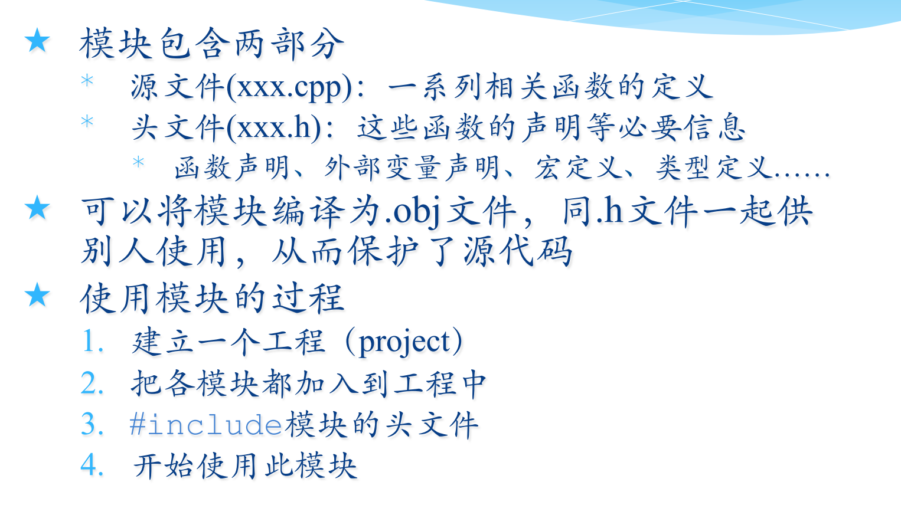
模块

Slide 67
模块化程序设计方法
什么时候需要模块化？
某一功能，如果重复实现3遍以上，即应考虑模块化，将它写成通用函数，并向小组成员发布
要尽可能复用其它人的现成模块。

Slide 68
计算
复用Factorial函数的代码
unsigned long Factorial(unsigned int number);
main()
{
unsigned int m, k;
unsigned long p;
printf("Please input m, k:");
scanf("%u, %u", &m, &k);
p = Factorial(k) / Factorial (m-k);
printf("p=%lu\n", p);
}

Slide 69
用函数完成此题
先由计算机“想”一个1到100之间的数请人猜。
如果猜对了，显示“正确！”，并赞美一番；否则显示“错误！”，并提示所猜的数是大了还是小了。
最多可以猜7次。如7次仍未猜中，则停止本次猜数，并告知游戏者。
每次运行程序可以反复猜多个数，直到游戏者想停止时才结束。

Slide 70
程序框架流程
为程序运行所作的准备工作
开始
程序的主体功能
初始化
主功能
退出处理
在退出前要做的事情，如打印结果资源释放
结束

Slide 71
主功能 猜数字
开始
开始
生成数字
输入数字
Y
猜得对吗？
猜数字
N
Y
提示大小
是否继续？
次数<7？
Y
N
N
结束
结束

Slide 72
模块化程序设计方法
功能分解
自顶向下、逐步求精的过程
模块分解的原则
保证模块的相对独立性
高聚合、低耦合
模块的实现细节对外不可见
外部：关心做什么
内部：关心怎么做
设计好模块接口
接口是指罗列出一个模块的所有的与外部打交道的变量等
定义好后不要轻易改动
在模块开头（文件的开头）进行函数声明

Slide 73
函数设计的原则
函数的功能要单一，不要设计多用途的函数
函数的规模要小，尽量控制在50行代码以内
1986年IBM在OS/360的研究结果：大多数有错误的函数都大于500行
1991年对148,000行代码的研究表明：小于143行的函数比更长的函数更容易维护
参数和返回值的规则
参数要书写完整，不要省略
对函数的入口参数进行有效性检查
没有参数和返回值时，用void填充
每个函数只有一个入口和一个出口，尽量不使用全局变量
尽量少用静态局部变量，以避免使函数具有“记忆”功能

Slide 74
模块和链接
将一个程序分解成若干个模块，分别放在几个源文件中，形成一个项目文件（.prj ）（Project）
然后，对每一个源文件（.c）分别单独进行编译
再将它们的目标代码（.obj ）连同标准函数库中的函数链接在一起，形成可执行文件（.exe）。
模块之间通过互相调用函数联系起来
头文件（.h）是联系的纽带
优点：
当一个文件的代码被修改后，不必对所有程序重新编译，从而节省了程序的编译时间。
使程序更宜于维护，给多个程序员共同编制一个大型项目的代码提供了方便手段。

Slide 75
Thanks for thinking

Slide 76
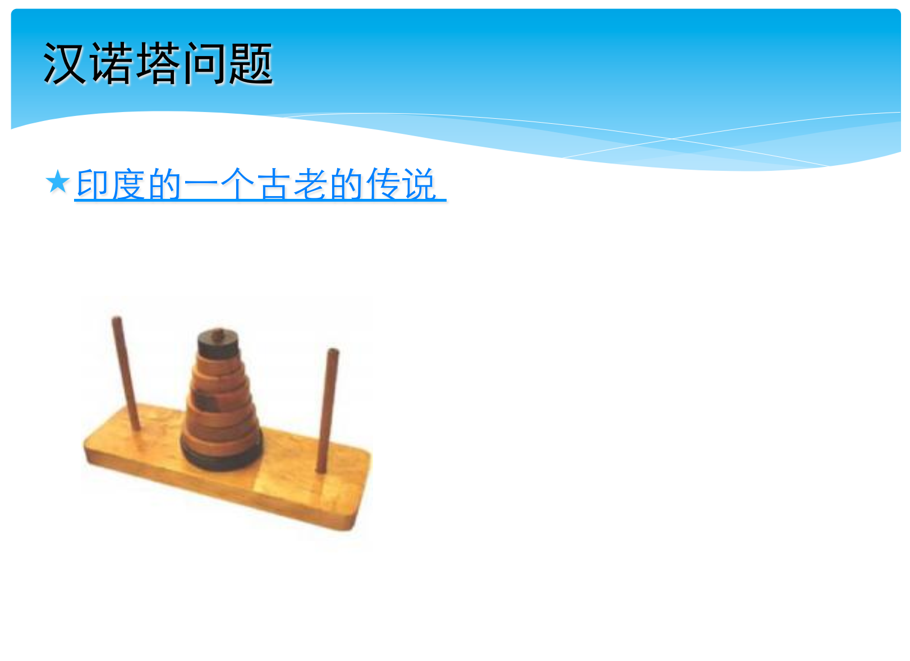

Slide 77
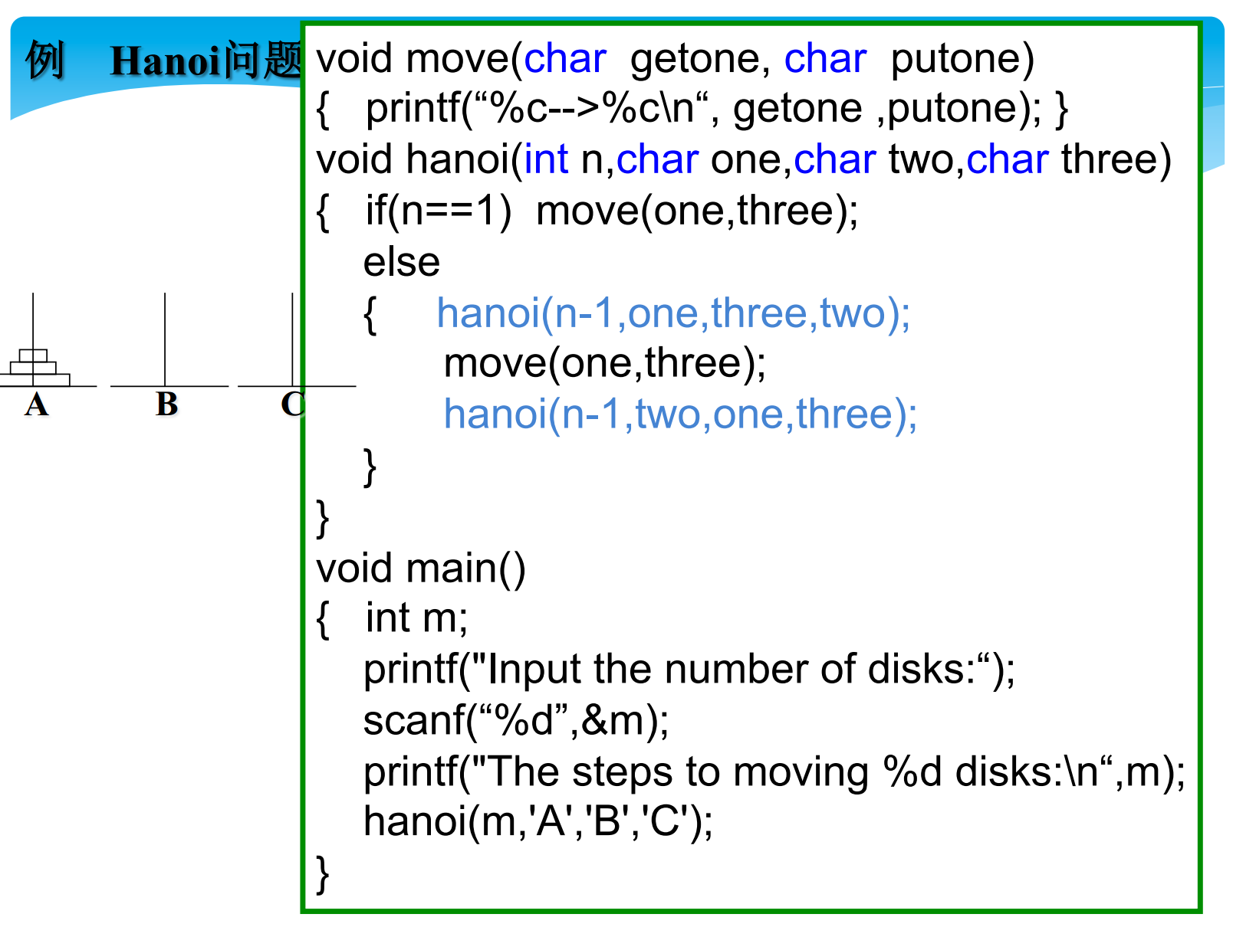

Slide 78
程序中常见的出错原因
编译错误
指在编译过程中发现的错误，通常属于语法错误，即编写的语句不符合C语言的语法规则。
Undefined symbol ‘xxx’ 标识符xxx未定义
Expression syntax error 表达式语法错误
Too few parameter in call 函数调用时的实参少于函数的形参

Slide 79
程序中常见的出错原因
运行错误
指在程序运行时发生的错误
往往是由于语义上的错误造成的，即语句虽然合乎语法，但要求计算机去做不该做或做不到的事情。
例如当用0做除数时，运行后将显示“Division by zero”错误提示信息，并立即返回编辑屏幕。查看运行结果时，可在User screen（用户屏幕）上看到给出的错误提示信息。

Slide 80
程序中常见的出错原因
逻辑错误
程序中有逻辑错时，不影响程序运行并得到运行结果，只是运行结果不正确。比较隐蔽，出错后不易查找。
累加求和运算时，累加和变量忘记了赋初值；
累乘运算时，累乘变量初值赋值为0；
函数声明时的返回值数据类型与实际返回的数据类型不一致，导致自动类型转换
数组下标越界（即超出了定义的范围）；
程序中存在死循环；

Slide 81
调试的基本方法
“粗分细找”
定位大致的范围：归纳、推理、二分、排除
缩减输入数据
设法找到能导致失败的最小输入
采用注释的办法切掉一些代码
减少有关的代码区域，调试无误后再将它们打开注释，即采用分而治之的策略将问题局部化
利用调试工具
逐条语句跟踪
插入打印语句
观看屏幕输出结果

Slide 82
关于代码风格问题
缩进(indent)—保证代码整洁、层次清晰的主要手段
#include<math.h>
main()
{int i;
for (i=2;i<100;i++)
{if(isprime(i))
printf("%d\t",i); }
}
int isprime(int n)
{int k,i;
k=sqrt((double)n);
for (i=2;i<=k;i++)
{if(n%i==0) return 0;}
return 1;
}

Slide 83
关于代码风格问题
良好风格的程序应严格采用梯形层次对应好各层次
#include <math.h>
main()
{
int i;
for (i=2; i<100; i++)
{
if (IsPrime(i))
printf("%d\t",i);
}
}
int IsPrime(int n)
{
int k, i;
k = sqrt((double)n);
for (i=2; i<=k; i++)
{
if (n % i == 0)
return 0;
}
return 1;
}

Slide 84
程序版式
现在的许多开发环境、编辑软件都支持“自动缩进”
根据用户代码的输入，智能判断应该缩进还是反缩进，替用户完成调整缩进的工作
VC中有自动整理格式功能
只要选取需要的代码，按ALT+F8就能自动整理成微软的cpp文件格式
Cpp1.cpp

Slide 85
软件测试
测试
通过运行测试用例找出软件中的Bug
测试的目的
发现更多的Bug
测试人员的主要任务
站在使用者的角度，通过不断使用和攻击，尽量多的找出Bug
如何提高可测试性(tesability)
一条语句写一行才容易测试

Slide 86
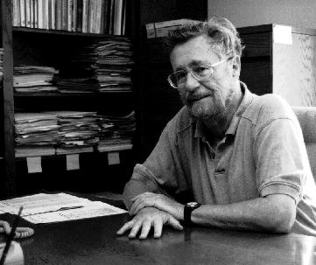
软件测试
测试的重要性
测试人员水平越高，找到Bug的时间就越早，软件就越容易修复，产品发行就越稳定
越大型的软件开发，测试人员占整个软件产品团队的总人数的比重就越大，甚至一半以上
成功的测试在于发现迄今为止尚未发现的Bug
测试只能证明程序有错，不能证明程序无错
——E.W.Dijkstra

Slide 87
软件测试方法的分类
从代码和用户使用的角度分类
覆盖性测试
从代码特性的角度（即内部）出发的测试
单元测试，功能测试，提交测试，基本验证测试，回归测试
使用测试
从用户的角度（即外部）出发的测试
配置测试，兼容性测试，性能测试，Alpha和Beta测试，强力测试，文档和帮助文件测试

Slide 88
软件测试方法的分类
第2种分类方法
白盒测试（结构测试）
在完全了解程序的结构和处理过程的情况下，按照程序内部的逻辑测试程序，检验程序中的每条通路是否都能按预定要求正确工作
黑盒测试（功能测试）
不考虑程序内部的结构和处理过程

Slide 89
软件测试方法的分类
第3种分类方法
手工测试
依靠人力来查找Bug
自动测试
编写一些测试工具，让他们自动运行来查找Bug
优点：快，广泛
缺点：只能检查一些最重要的问题，如内存泄漏、死机等，无法发现一般性的日常错误，而且编写测试工具的工作量很大

